Slide 1
Stopa bezrobocia według stanu na 30.11.2023r.
Unia Europejska
5,9 %
Polska
5,0%
Województwo Małopolskie
4,1%
Powiat Oświęcimski
4,9%

Slide 2
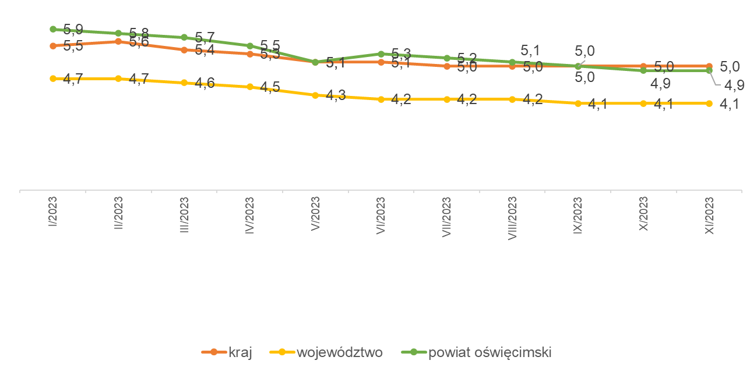
Stopa bezrobocia w poszczególnych miesiącach 2023r.

Slide 3
Liczba osób bezrobotnych w poszczególnych miesiącach 2023r.

Slide 4
Liczba osób bezrobotnych w poszczególnych miesiącach 2023r.

Slide 5
Liczba zgłoszonych ofert pracy i miejsc aktywizacji zawodowej w poszczególnych miesiącach 2023r

